Slide 1
МИНОБРНАУКИ РОССИИ Федеральное государственное бюджетное образовательное учреждение высшего профессионального образования «Новосибирский национальный исследовательский государственный университет» (Новосибирский государственный университет, НГУ) Геолого-геофизический факультет
Модель геологического строения Южно-Тигянского месторождения Анабаро-Хатангской нефтегазоносной области (НГО)
Выполнил: студент 1504 гр. Маслов Д.В.
Научный руководитель: Единархова Н.Е.
Новосибирск 2014
Работа выполнена на кафедре геологии месторождений нефти и газа
и в лаборатории геологии нефти и газа Сибирской платформы (№337)
Института нефтегазовой геологии и геофизики им. А.А. Трофимука СО РАН

Slide 2
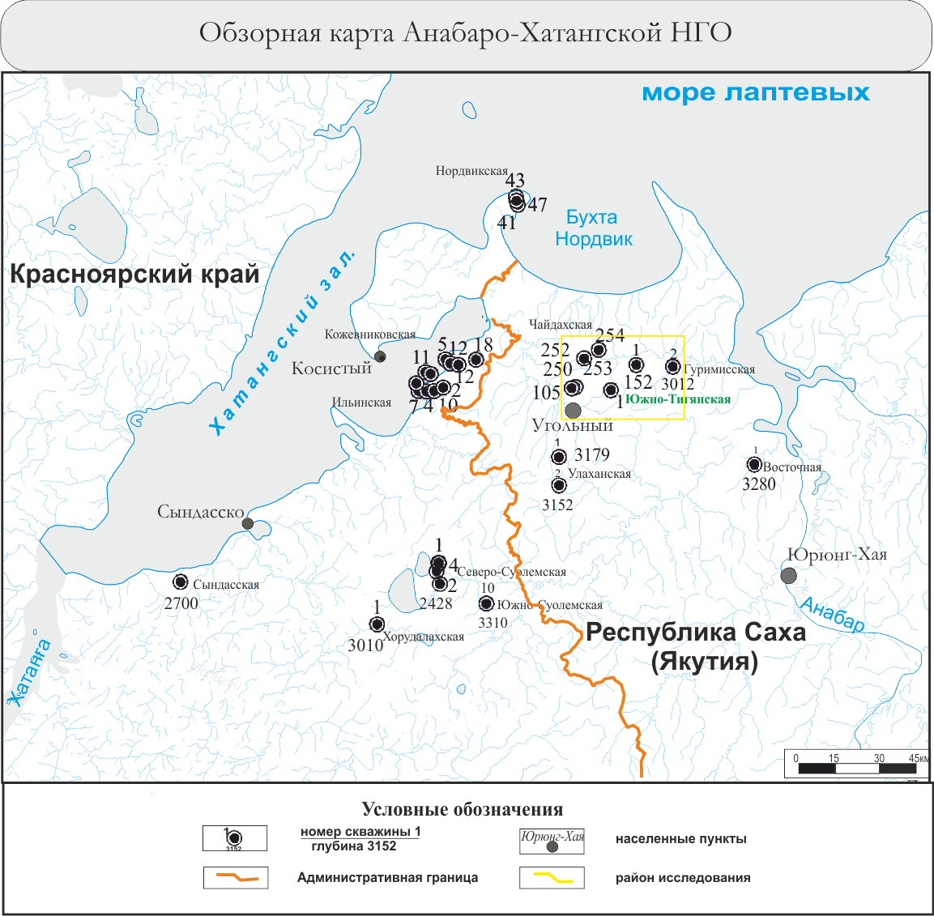

Slide 3
Актуальность
В настоящее время в рамках государственной политики РФ по освоению шельфа арктических морей остро встал вопрос об изучении геологии и оценке нефтегазоносности шельфа моря Лаптевых. Для более эффективного осуществления работ по освоению шельфа необходимо выявить эталонные объекты в материковой зоне со схожим геологическим строением, имеющие определенные перспективы нефтегазоносности, для использования в качестве аналогии.
Одним из таких геологических объектов является Южно-Тигянское месторождение.

Slide 4
Объект исследования – пермские отложения Южно-Тигянского месторождения Анабаро-Хатангской НГО
Задача: подготовить модель геологического строения Южно-Тигянского месторождения

Slide 5
Этапы исследований
Обобщить и систематизировать литературные данные по истории изучения Анабаро-Хатангской НГО
Подготовить очерк геологического строения региона (стратиграфия, тектоника) и нефтегазоносности
Выполнить описание керна скважины Южно-Тигянская 1
Построить геологический профиль по скважинам Южно-Тигянской площади
Построить набор структурных карт по кровлям основных стратиграфических единиц, а также по кровлям продуктивных горизонтов
Построить геологическую модель пермских залежей Южно-Тигянского месторождения

Slide 6
Фактический материал
Стратиграфические разбивки
Каротажные диаграммы
Описание керна скважин, выполненное в ИНГГ СО РАН
Данные ФЕС из литературных источников, а также полученные в ИНГГ СО РАН
Сеточные модели по 3 отражающим сейсмическим горизонтам
Данные геохимических исследований
Результаты испытаний скважин Южно-Тигянского месторождения

Slide 7
История проведения геолого-разведочных работ Южно-Тигянского месторождения Анабаро-Хатангской НГО
I Этап (вторая половина XIX - 20-е годы XX века)
Проведение маршрутных геологических исследований
Появление первых сведений о полезных ископаемых региона (соль, гипс, уголь, нефть) и, частично, его геологическом строении.
II Этап (1933 – 1953 гг..)
Проведение систематических геологоразведочных работ глубокого бурения.
1948 г. – в скважине Р-102 Южно-Тигянской площади был получен первый в Якутии фонтан нефти.
Открыты следующие месторождения: Южно-Тигянское, Кожевниковское, Ильинское, Чайдахское, Нордвикское.
III Этап (1954 – 1979 гг..)
Обобщение геолого-геофизических метериалов и данных глубокого бурения, уточнение геологического строения и нефтегазоносности территории.
IV Этап (1980 – 1992 гг..)
Возобновление нефтепоисковых работ.
V Этап (1993 – 2003 гг..)
Прекращение работ по поиску нефти и газа.
VI Этап (2004 – наст. время)
Возрождение геологоразведочных работ на нефть и газ
Обобщение и систематизация материалов по стратиграфии, тектоники и нефтегазоносности исследуемой территории.

Slide 8
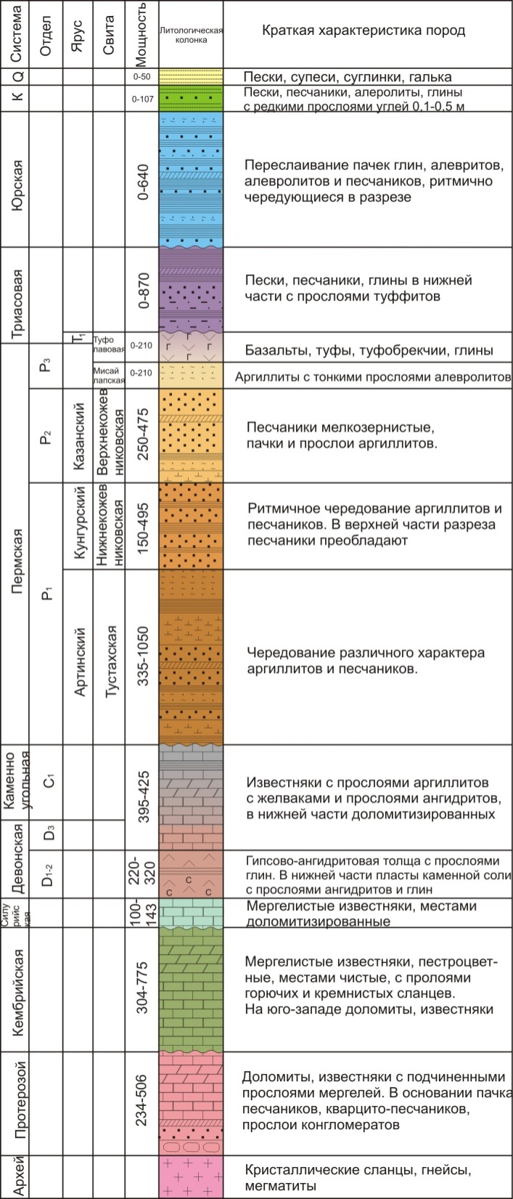
Сводный литолого-стратиграфический разрез Анабаро-Хатангской седловины /Пантелеев и др., 2002ф/

Slide 9
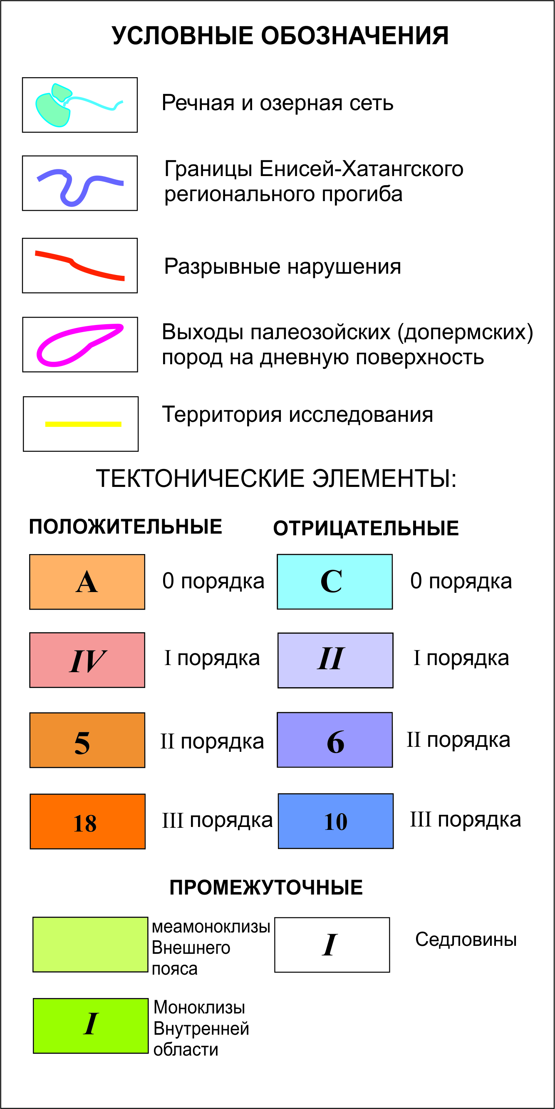
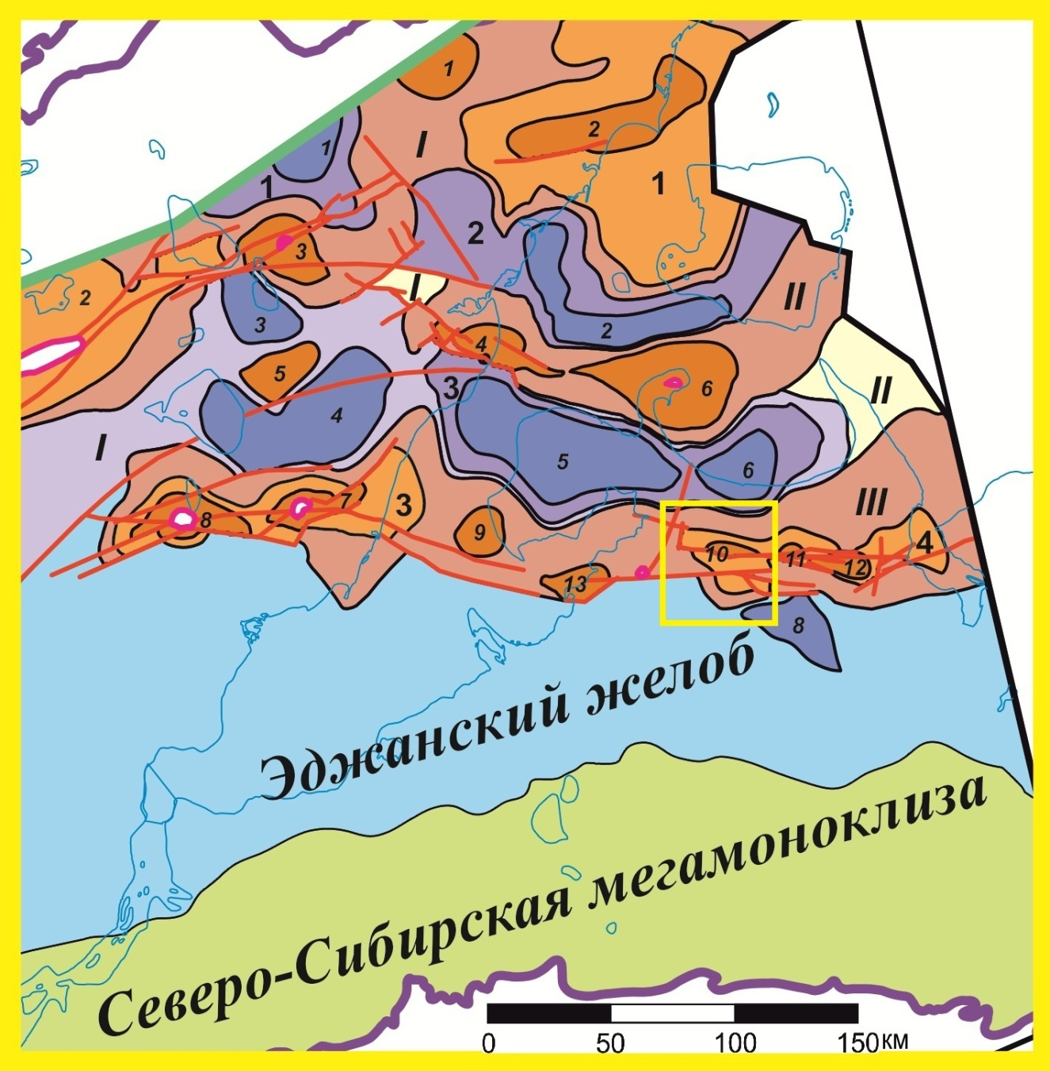
Тектоническая карта верхнепалезойского комплекса (нижняя пермь, отражающий сейсмический горизонт VIб) /Сенников, 2010ф/

Slide 10
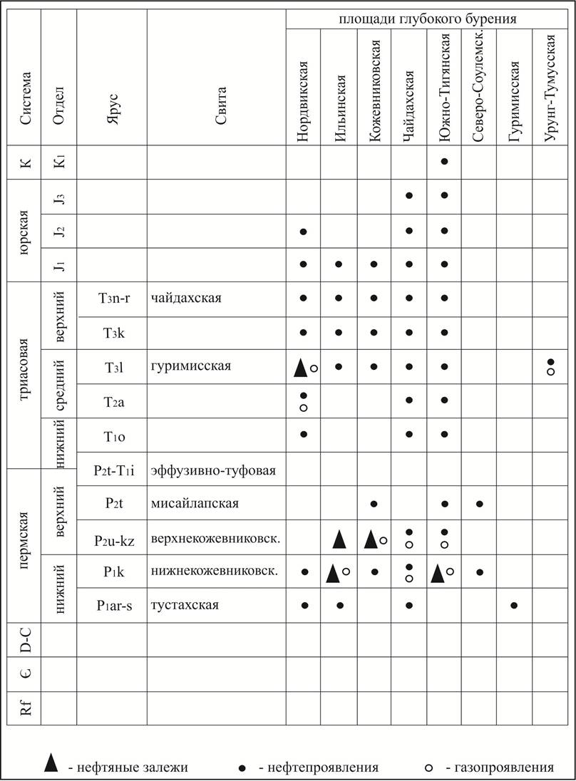
Распределение залежей и нефтегазопроявлений в разрезе Анабаро-Хатангской седловины /Ткач и др., 1982ф, с дополнениями/

Slide 11
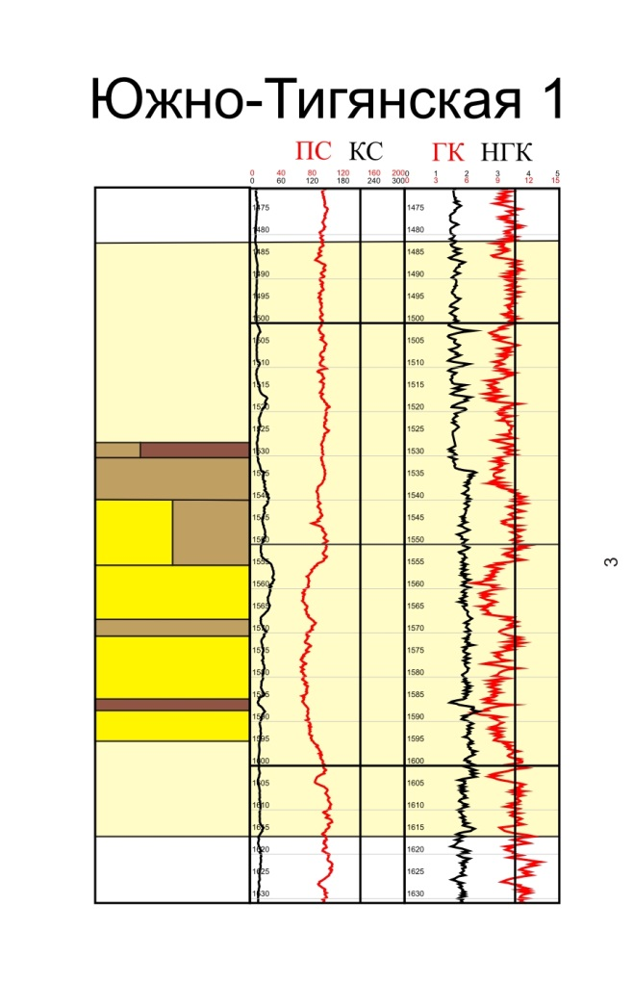
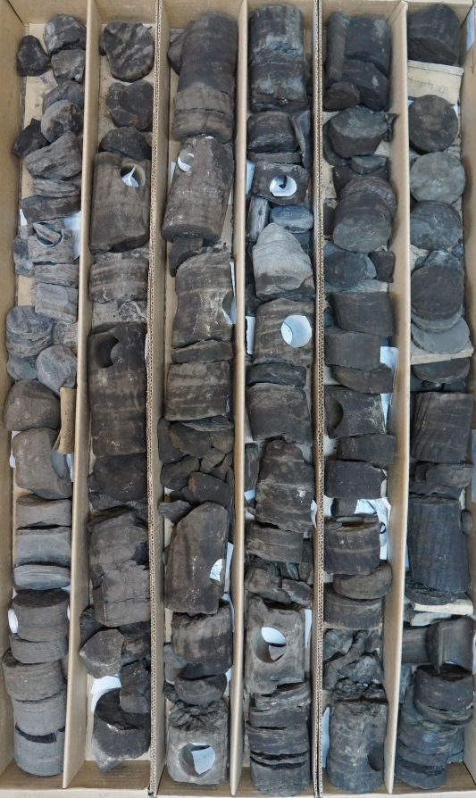
Литологическая характеристика XI горизонта
/Выполнил Маслов Д.В./
Горизонт XI
1544,2-1581,8
Алевролиты разнозернистые, часто с прослоями аргиллитов, с волнистой слоистостью
Песчаники средне-мелкозернистые, мелкозернистые, тонкопараллельнослоистые, волнистослоистые, реже массивные, нефтенасышенные.
Аргиллиты оскольчатые, отменено несколько прослоев алевролитов
Максимальная пористость 20%, Максимальная проницаемость 211 мкм²

Slide 12
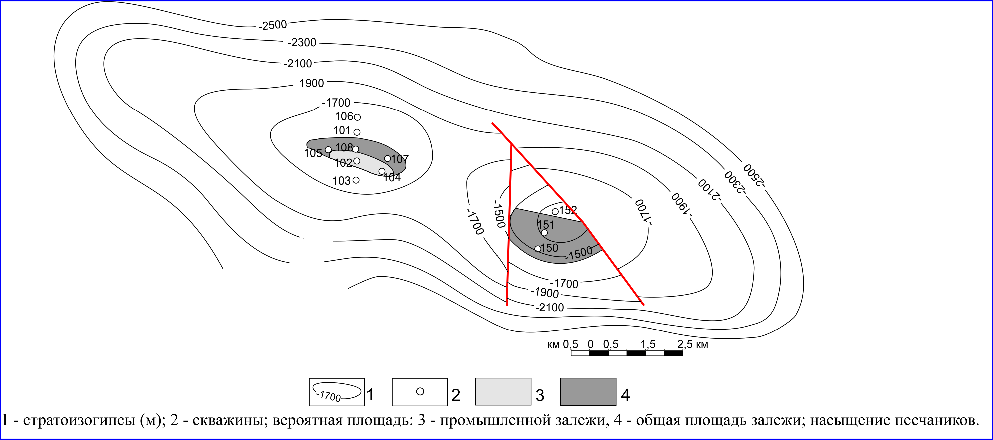
Южно-Тигянское месторождение. Структурная карта по кровле нижнекожевниковской свиты /по М.К. Калинко, 1959, с изменениями/

Slide 13
Графики зависимости абсолютных отметок нижнекожевниковской свиты от: (А) кровли IX горизонта, (В) подошвы IX горизонта

Slide 14
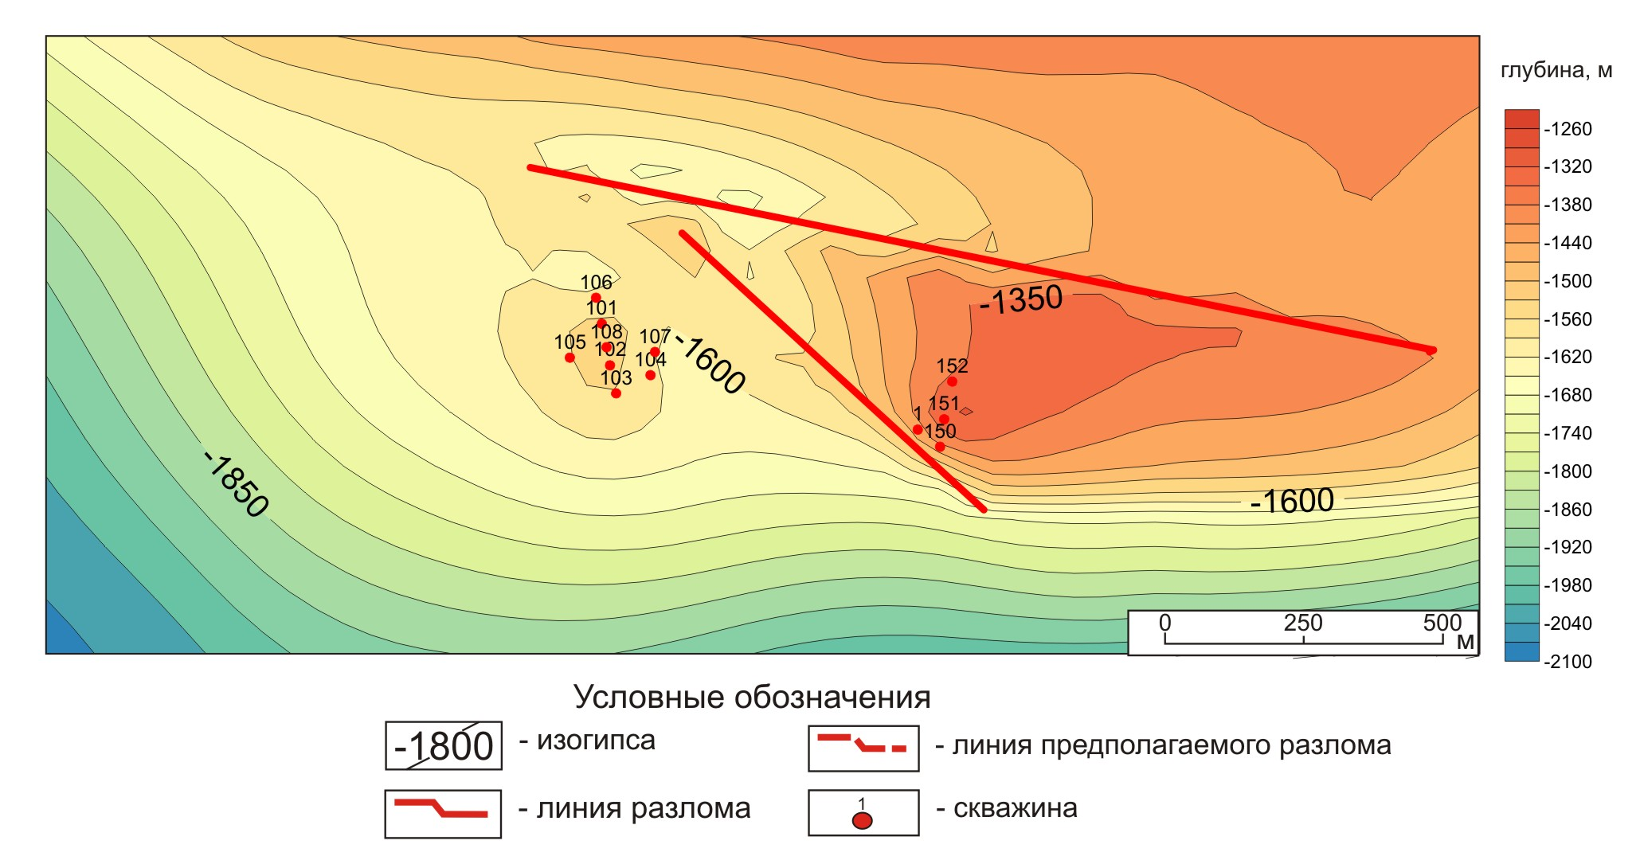
Структурная карта по кровле XI горизонта /Составил Маслов Д.В./

Slide 15
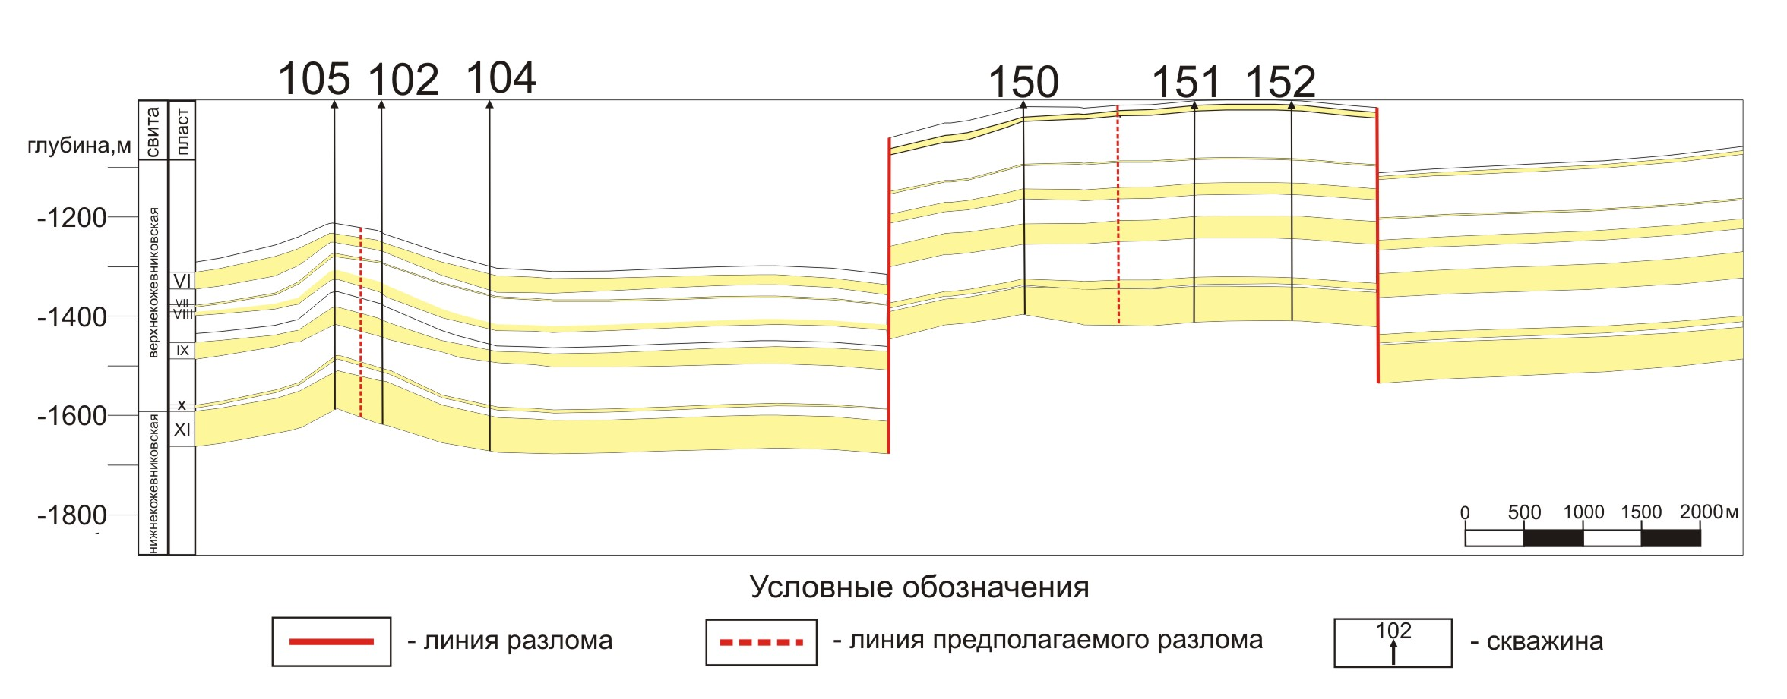
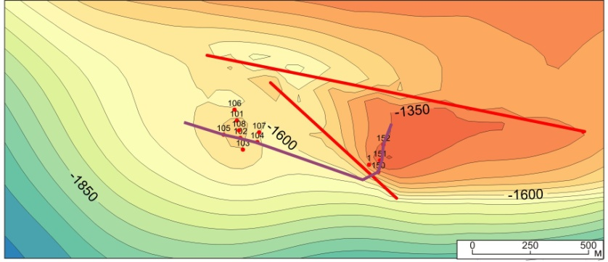
Геологический разрез по линии скважин А-Б /Составил Маслов Д.В./
А
Б
Б
А

Slide 16
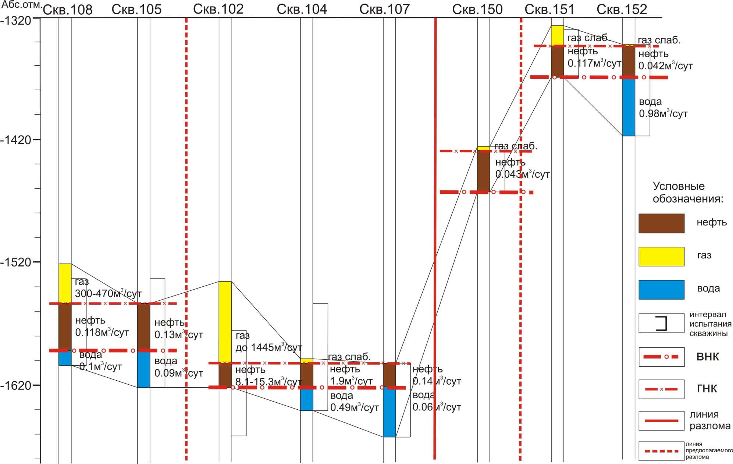
Схема обоснования водонефтяного и газонефтяного контактов /Составил Маслов Д.В./

Slide 17
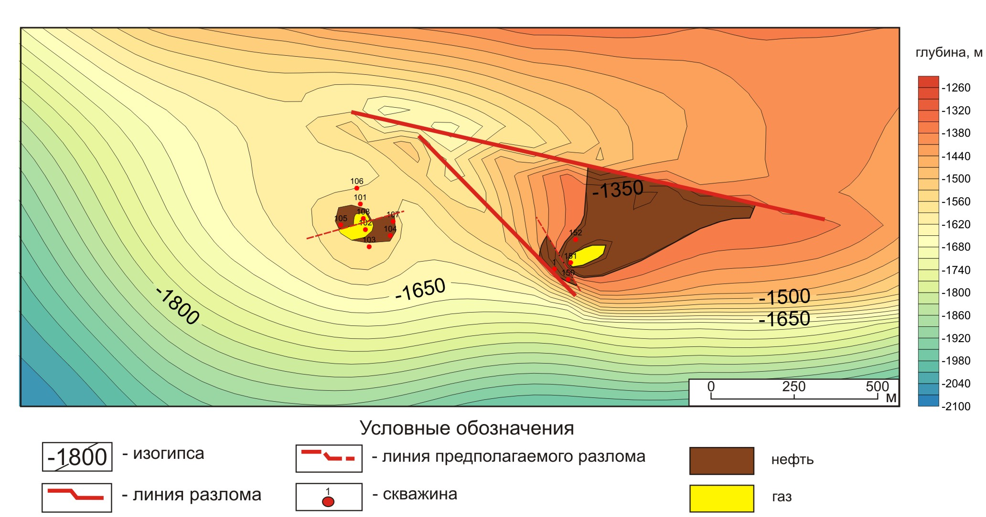
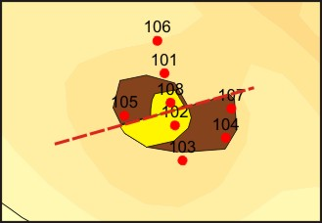
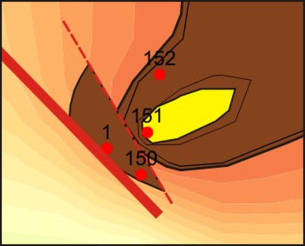
Карта перспектив Южно-Тигянского месторождения /Составил Маслов Д.В./

Slide 18
Выводы:
Проведено обобщение и систематизация литературных данных по истории изучения Анабаро-Хатангской НГО
Подготовлен очерк геологического строения (стратиграфия, тектоника) и нефтегазоносности региона
Описан керн скважины Южно-Тигянская 1
Построен геологический профиль по скважинам Южно-Тигянской площади
Построен набор структурных карт по кровлям основных отражающих и продуктивных горизонтов
Уточнена геологическая модель Южно-Тигянского месторождения по XI горизонту

Slide 19
БЛАГОДАРЮ ЗА ВНИМАНИЕ

Slide 20
Список литературы
Опубликованная литература
Арчегов В.Б., Степанов В.А История нефтегазогеологических работ на территории Сибирской платформы и сопредельных структур // Нефтегазовая геология. Теория и практика. - 2009. - Т.4. - №1 (электронная версия).
Емельянцев Т. М. Геологические исследования в районе Нордвика и острова Бегичева в 1933 г. // Геологические исследования Нордвик-Хатангского района. М.: Изд. Горно-геол. упр. Главсевморпути, 1939.
Калинко М.К. Геология соляного штока купола Нордвик. Тр. Ин-та геологии Арктики, т. 10, 1951.
Калинко М.К. История геологического изучения и разведки нефти и других полезных ископаемых на территории Анабаро-Хатангского междуречья. Тр. Института геологии Арктики. Т.78, 1954.
Калинко М.К. История геологического развития и перспективы нефтегазоносности Хатангской впадины. Л., Гостоптехиздат, 1959, 358 c. (Тр.НИИГА, т.104).
Калинко М.К. Результаты поисков и разведки нефти и газа в районе Анабаро-Хатангского междуречья (Нордвикский район) // Нефтегазоносность севера Сибири. – Л.: Гостоптехиздат, 1958. С. 134-170.
Калинко М.К. История геологического развития и перспективы нефтегазоносности Хатангской впадины. Л., Гостоптехиздат ,1959, 360 с.
Каширцев М.К. Органическая геохимия нафтидов Анабаро-Хатангского региона. Новосибирск: ИНГГ СО РАН, 2010. – 360 с.
Новые данные о геологическом строении и возможной нефтегазоносности зон сочленения западно-сибирской и сибирской платформ со складчатым Таймыром/ Пронькин А.П. и др. // Геология нефти и газа – 2012. – №1. – С. 30 – 40 (электронная версия).
Некоторые результаты геофизических работ нового этапа на Анабаро-Хатангской седловине/ Скрипальщикова С.В. и др. // Природные ресурсы Красноярского края – 2012. – №13. – С. 40 – 50 (электронная версия).
Старосельцев В.С. Тектоническое и нефтегазовое районирование южного побережья и прилегающего шельфа моря Лаптевых // Нефтегазовая геология – 2012. – №3(11). – С. 32 – 36 (электронная версия).
Шатский Н.С. Проблемы нефтегазоносности Сибири // М., Нефтяное хозяйство, 1932, № 9.

Slide 21
Фондовая литература
Зуйкова Ю.Л. (отв. исп.). Комплексное обобщение геолого-геофизических данных по территории севера Таймырского АО с целью выбора нефтегазоперспективных участков и направлений ГРР // Отчёт по результатам тематических работ. ЗАО КЦ «Росгеофизика», Санкт-Петербург, 2006ф. 105 с.
Кузнецов Л.Л. и др. Подсчет перспективных запасов газа локальных поднятий восточной части Енисей-Хатангского прогиба, Дудинка, 1976ф.
Сенников Н.В. Анализ и обобщение результатов изучения керна и естественных обнажений пород Анабаро-Ленской зоны Сибирской платформы с целью выделения нефтегазовых систем и их прогноза в разрезе акватории моря Лаптевых : отчет Инст. нефтегазов.– Н., 2010ф. – 260 с.
Ткач А.С., Айрапетян С.В., Радаев И.Н. Отчет о результатах геофизических работ в бассейне р. Суолема (Николаевская с/п № 42/86–88, Суолемская гр/п № 46/86–88. ПГО Енисейгеофизика, Таймырская ГФЭ. Дудинка, 1988ф, 215 с.
Ткач А.С., Шайдаков В.А., Русинов Л.А. Отчет о сейсморазведочных работах в западной части Хатангской седловины, выполненных Гусихинской с/п 116/81-82, Дудинка, 1982ф.

